Slide 1



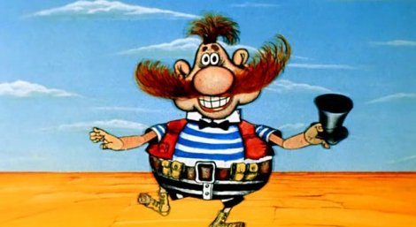
Что за прелесть эти сказки!
Викторина по сказкам К. Чуковского.
Подготовила:Макарова Е.О
учитель-логопед МДОАУ Д/с12

Slide 2
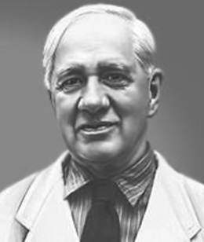
Корней Иванович Чуковский.
Недалеко от Москвы, в посёлке Переделкино, в небольшом доме много лет жил высокий седой человек, которого знали все дети страны. Это он придумал множество сказочных героев: Муху-Цокотуху, Бармалея, Мойдодыра. Звали этого замечательного человека Корней Иванович Чуковский.
Корней Чуковский – это литературный псевдоним писателя. Настоящее его
имя – Николай Васильевич Корнейчуков.

Slide 3

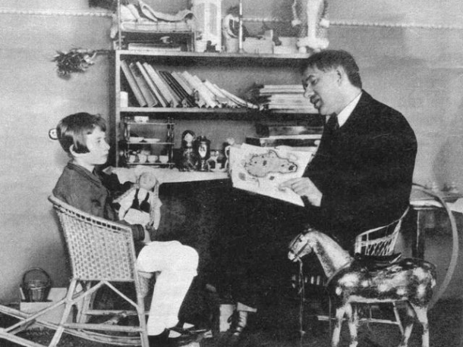
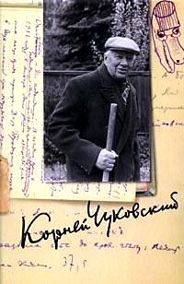
Писатель очень любил свою дочурку и с удовольствием читал ей свои сказки.
К.Чуковский любил по утрам гулять по ули-
цам поселка Переделкино

Slide 4

К.Чуковский написал для детей
много стихов и сказок.

Slide 5
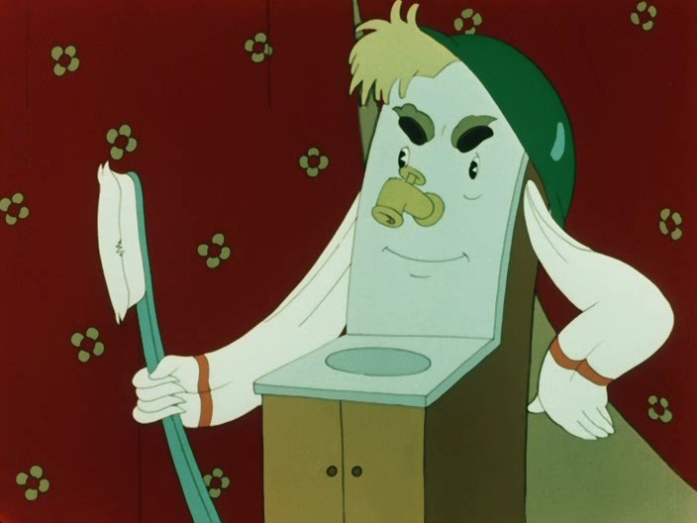
Викторина

Slide 6
Докончи фразу и
назови сказку
Муха по полю пошла,
Муха денежку нашла.
Пошла Муха на базар
И купила …
Вдруг из подворотни
Страшный великан
Рыжий и усатый …
Я за книжку,
Та – бежать
И вприпрыжку
Под …
самовар
Таракан
кровать

Slide 7

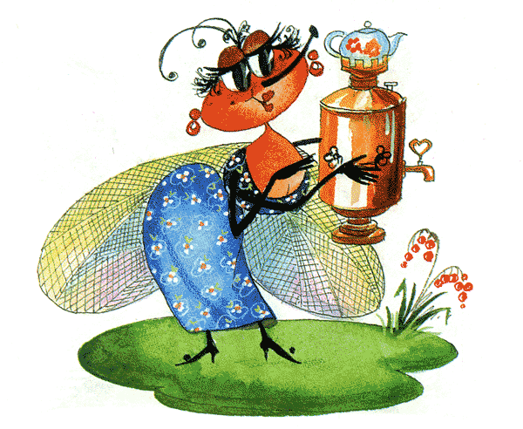
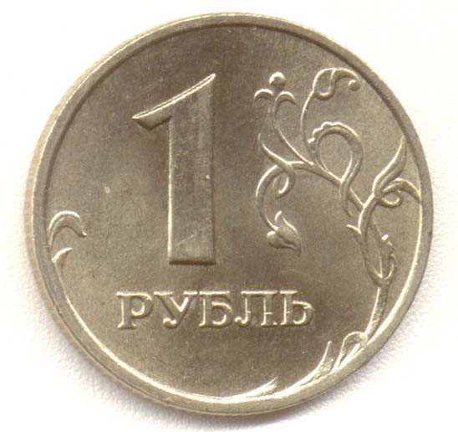

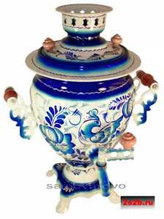
Назовите сказку и удалите
лишний предмет
"Муха-Цокотуха"

Slide 8
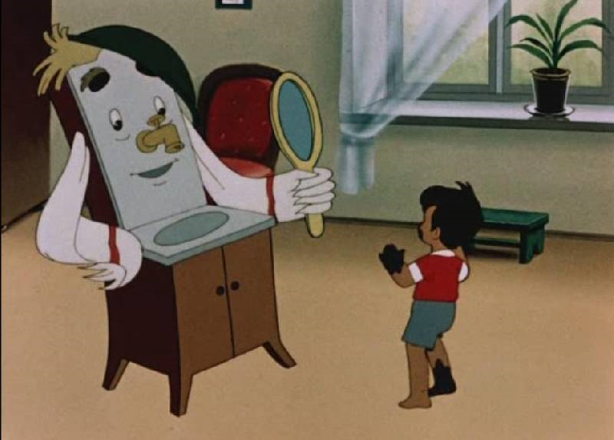
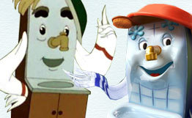

«Мойдодыр»

Slide 9




Slide 10

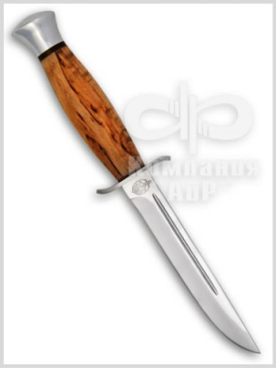


"Бармалей"

Slide 11

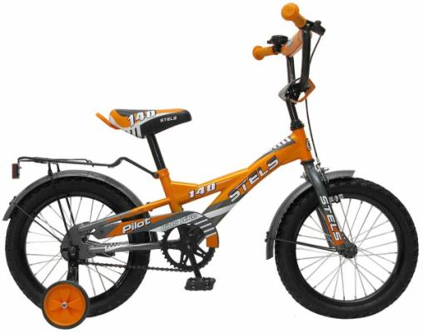
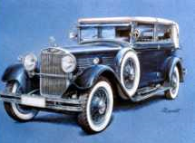
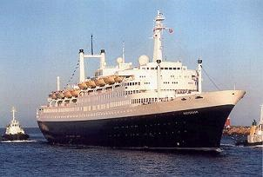

Slide 12

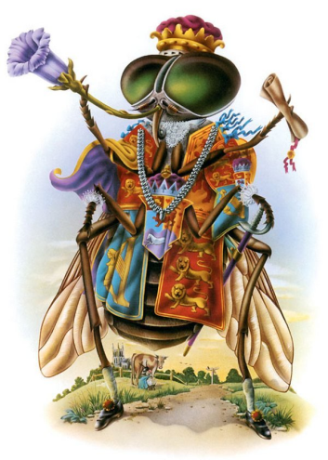

Кто носит эти имена?
Айболит
Мойдодыр
Цокотуха
Гиппопотам

Slide 13

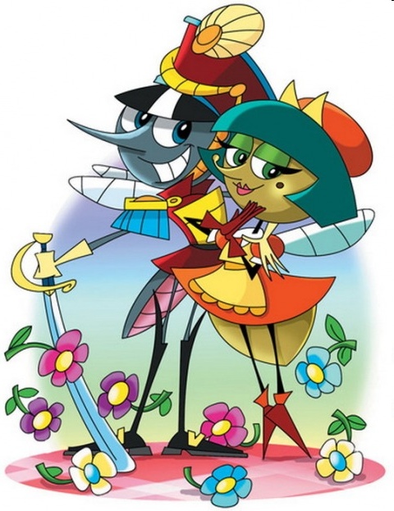
Узнайте сказку по изображению
Бармалей
Айболит
Муха-Цохотуха

Slide 14


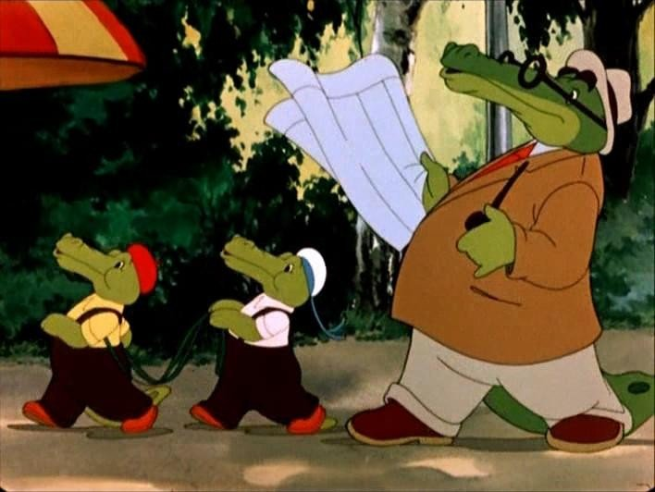
Узнайте сказку по изображению
Тараканище
Телефон
Мойдодыр

Slide 15

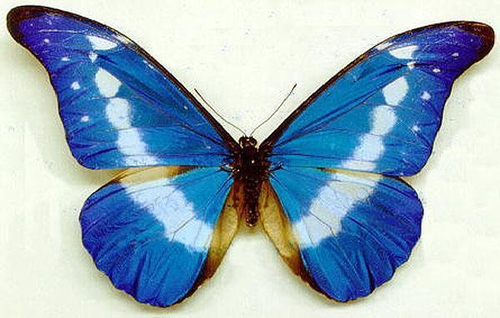
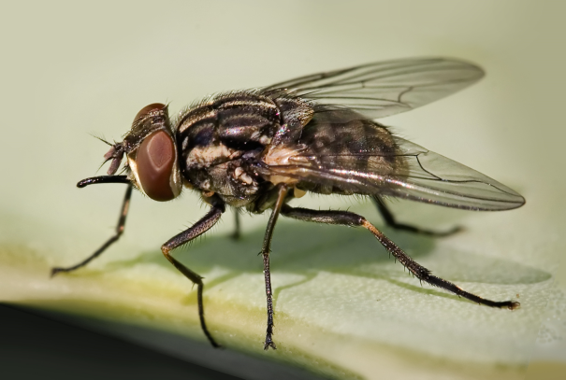
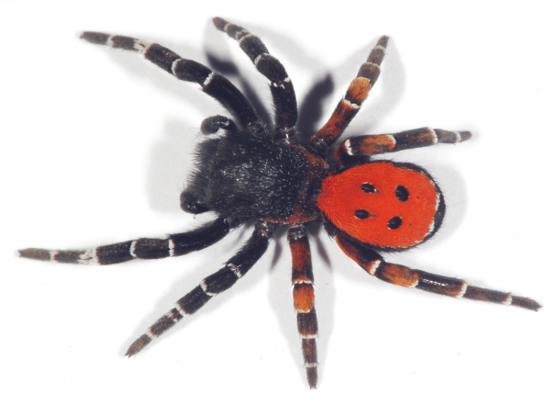
Назови одним словом
насекомые

Slide 16




Назови одним словом
транспорт

Slide 17
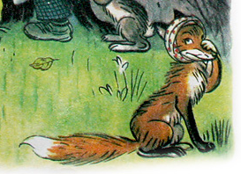


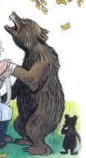
звери
Назови одним словом

Slide 18


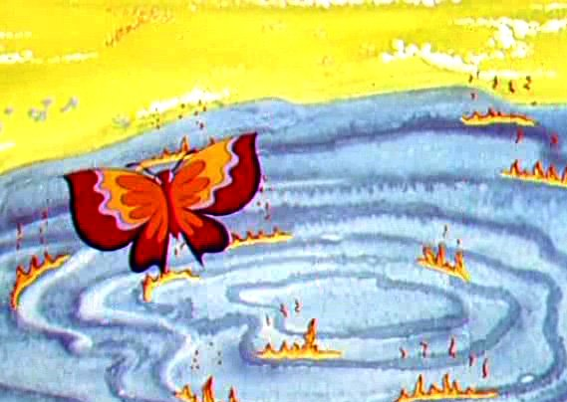
Выбери правильный ответ: Кто потушил море в сказке «Путаница»?
Бабочка

Slide 19
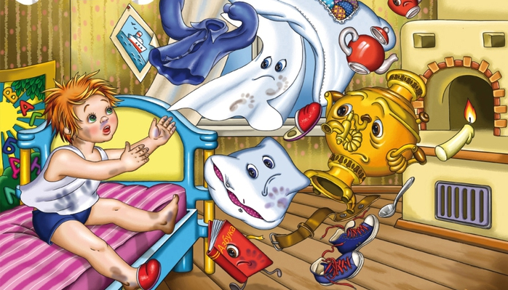
В сказке «Мойдодыр» от грязнули убежали:

Slide 20
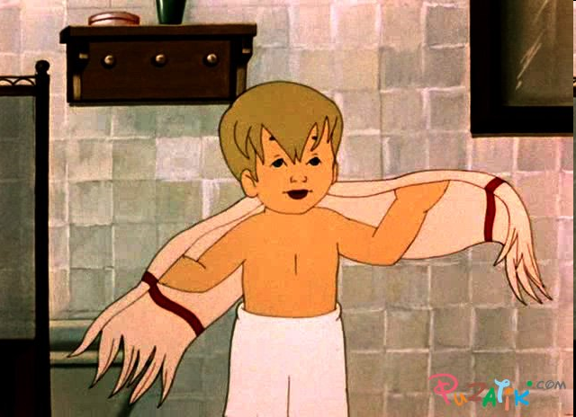
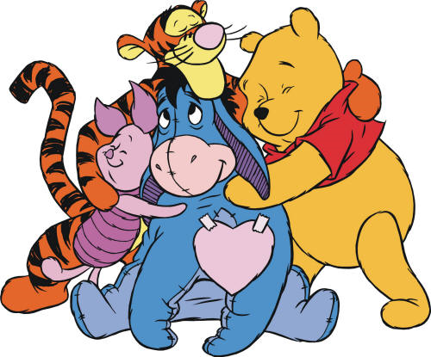
Какая пословица лучше всего выражает главную мысль сказок «Мойдодыр» и «Федорино горе»?
Чистота –залог здоровья.
Не имей сто рублей,
А имей сто друзей.

Slide 21
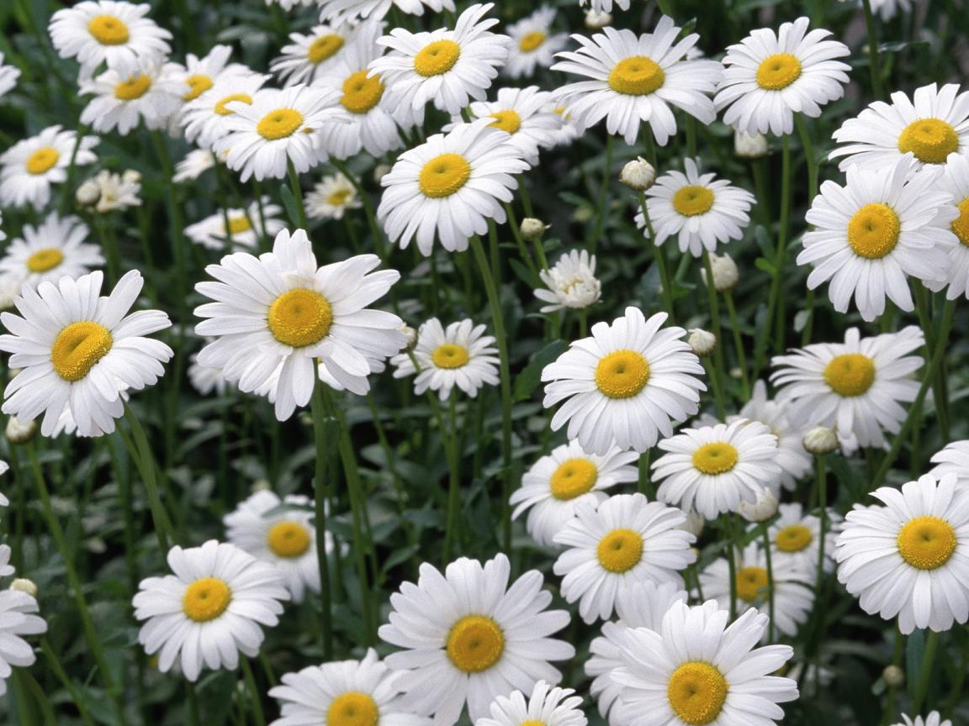
Награждение
Молодцы!

